Slide 1
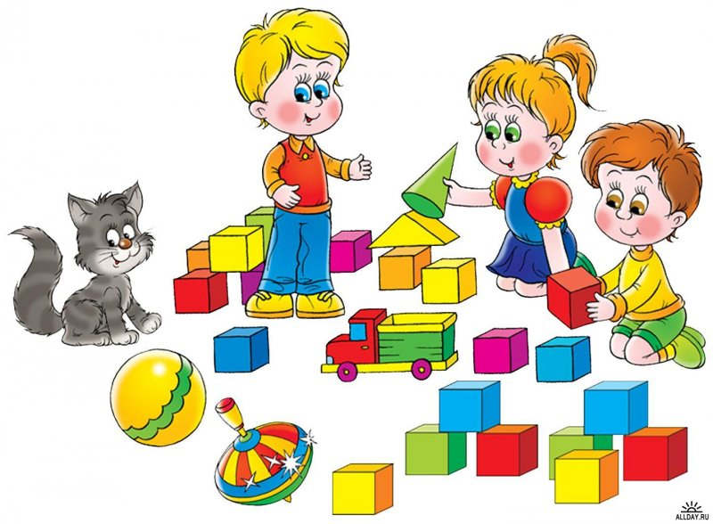
СИСТЕМА КОРРЕКЦИОННО-РАЗВИВАЮЩЕЙ РАБОТЫ УЧИТЕЛЯ ДЕФЕКТОЛОГА ПО ПСИХИЧЕСКИМ ПРОЦЕССАМ У ДЕТЕЙ С ЗПР
Колесникова Наталья Юрьевна
Учитель-дефектолог
МКДОУ №42 «Материнская школа»
г. Невинномысск

Slide 2
Мой подход к работе с детьми
Я подхожу к воспитанию детей, руководствуясь принципами гуманистической педагогики . Мой опыт работы привёл меня к мысли о том, что детей нужно любить и принимать такими, какие они есть, признавать уникальность каждого. Не следует требовать от них невозможного, но необходимо создать для них такие условия, при которых ребёнок сам пришёл бы к пониманию любого требования лично для себя и захотел бы его выполнить.

Slide 3
Направление деятельности дефектолога
Диагностическое
Создание условий для непрерывного научнооснованного диагностико-прогностического слежения за коррекционным процессом в целях оптимального решения целей, задач и средств их реализации
Коррекционно-развивающее
Создание условий направленных на коррекцию речевого и интеллектуального развития детей и обеспечивающих достижение ребёнка с ОВЗ, уровня интеллектуального и речевого развития , соответствующего возрастной норме
Профилактическое
Создание условий для повышения профессиональной компетенции педагогов и родителей в вопросах развития психических процессов с учётом их возраста,познавательных потребностей и возможностей развития
Информационно-методическое
Создание условий для освоения и внедрения инновационных технологий в области коррекции психических процессов , позволяющих повысить результативность коррекционного процесса в целом

Slide 4
Мои профессиональные логопедические и дефектологические навыки и умения
Умею и могу:
- установить контакт, организовать общение и другие формы взаимодействия с детьми любого возраста (в т.ч. имею опыт работы с ЗПР, F-70);
- обследовать состояние психических функций (восприятие, речь, память, мышление, эмоционально-волевую сферу) ребенка, определить структуру и степень выраженности имеющегося у ребенка дефекта;
- обследовать уровень интеллектуального развития дошкольника;
- работать в рамках мониторинга образовательного процесса в соответствии с ФГОС;
- комплектовать, с учетом имеющегося дефекта, подгруппы детей, организовывать индивидуальные и групповые занятия по исправлению отклонений в развитии, восстановлению нарушенных функций;
- организовать педагогическое взаимодействие с воспитателями и специалистами в плане коррекции имеющихся у детей дефектов (консультативная помощь, взаимообучение);
- оказать консультативную помощь родителям детей, имеющих проблемы в развитии;
А еще я учусь:
- работать с детьми с синдромом Дауна, разрабатывать индивидуальную программу для дошкольников с данным видами отклонения в развитии.

Slide 5
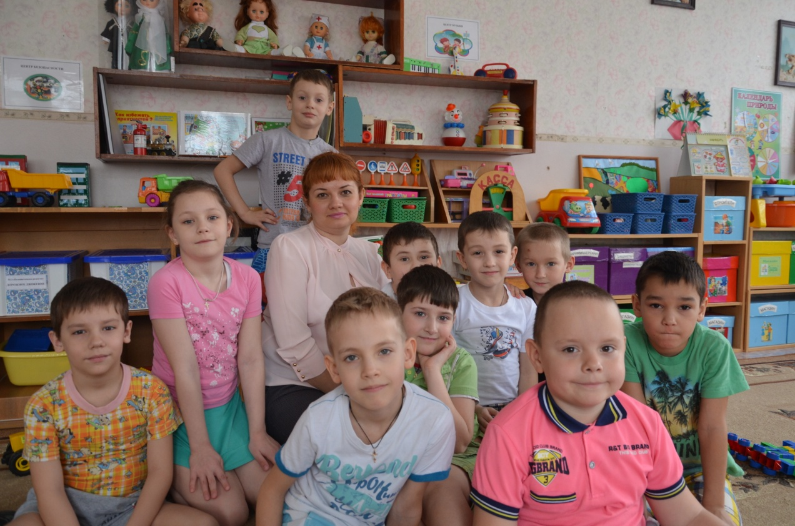

Slide 6
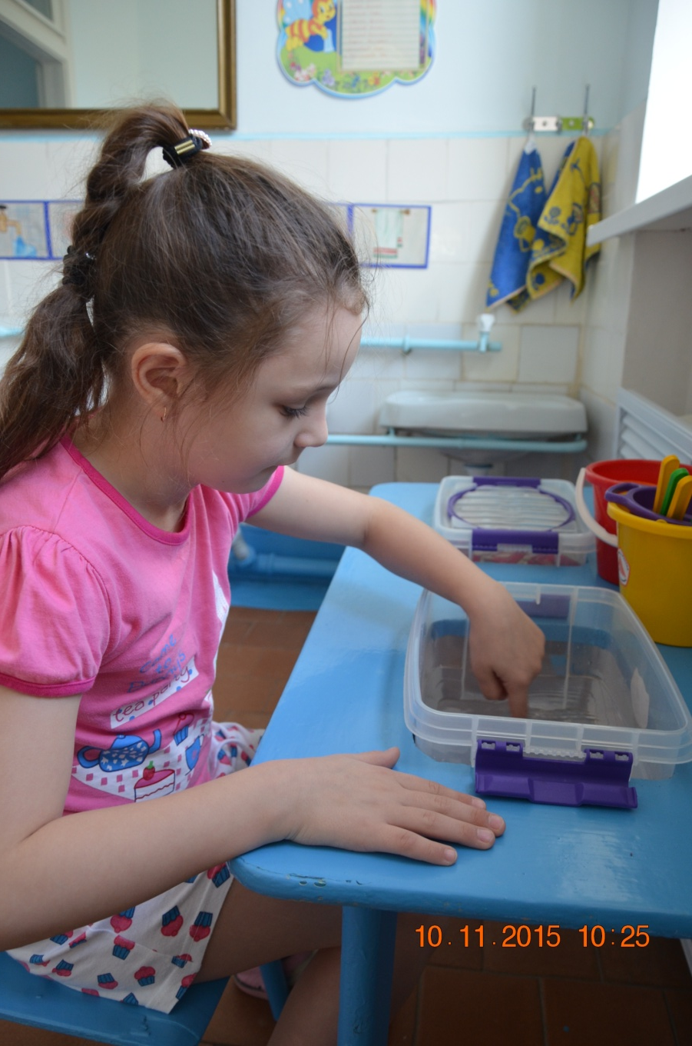

Slide 7
Работа логопеда направлена на постановку дыхания и звуков , автоматизацию правильных звуков ; практическое владения навыкам словообразования и словоизменение
Работа воспитателя заключается в проведении специальноорганизованной коррекционно-развивающей деятельности ; развитии общей и мелкой моторики рук ; в организации индивидуальной работы с детьми
В функции педагога-психолога входит психодиагностическая и психопрофилактическая работа с детьми
Взаимодействие учителя-дефектолога с специалистами ДОУ
Музыкальный руководитель осуществляет музыкальное и эстетическое воспитание детей , учитывая психологическое , речевое и физическое развитие детей
Инструктор по физической культуре совершенствует психомоторные способности дошкольников ; развивает двигательную сферу воспитанников с ЗПР , общую мелкую моторику рук
Успешность коррекционно-развивающие работы во многом зависят от того, на сколько родители понимают состояние ребёнка , принимают его таким , какой он есть и стремятся помочь
Медицинская сестра осуществляет контроль за состоянием здоровья детей по средством регулярных осмотров

Slide 8
Многофункциональность
Развивающая предметно -пространственная среда в кабинете учителя-дефектолога
Оптимальная насыщен-ность
Целостность

Slide 10
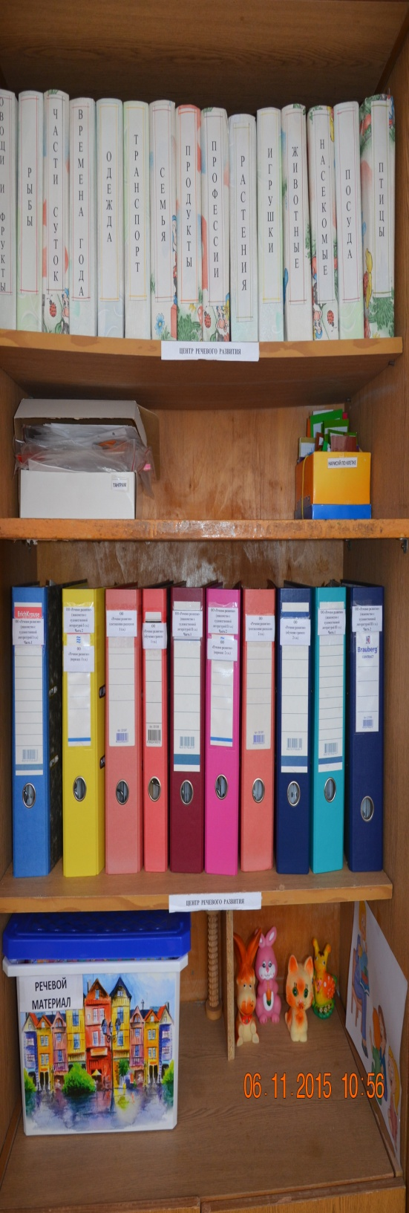
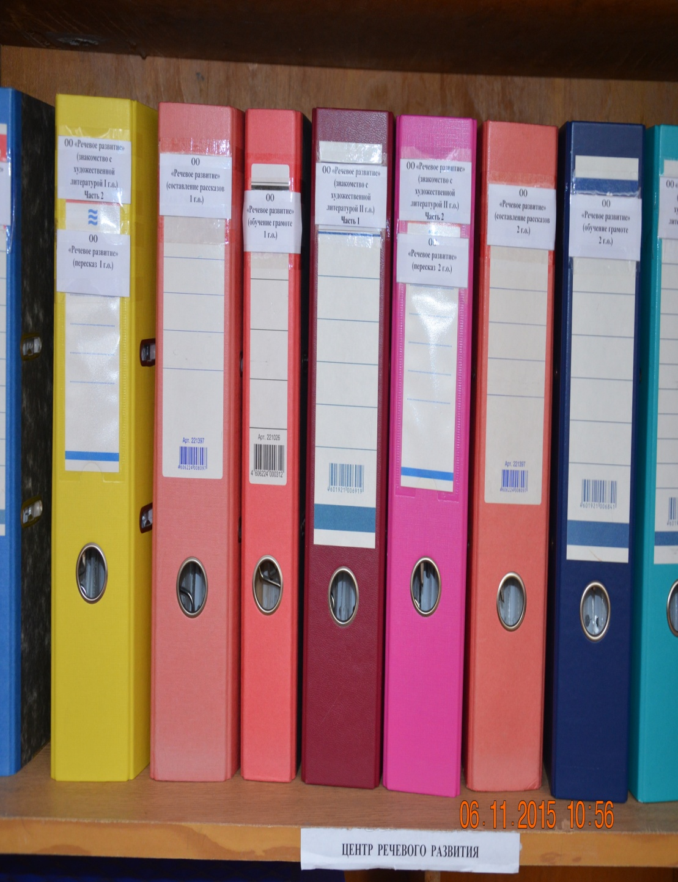

Slide 11
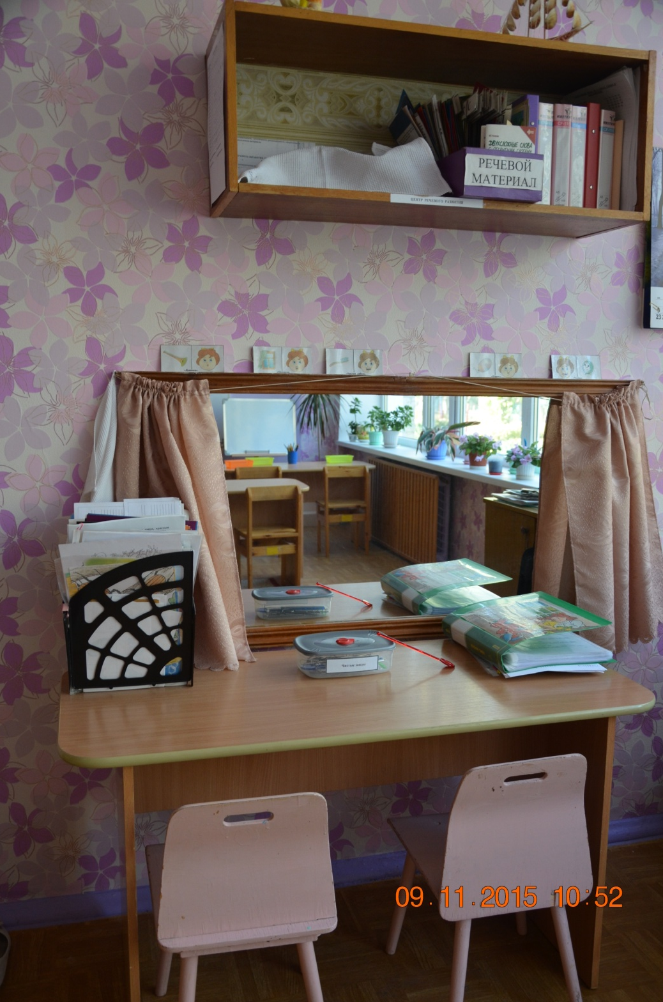

Slide 12
РАЗВИТИЕ РЕЧИ ТЕМА: «Заучивание отрывка из стихотворения Ю. Тувима «Овощи» (перевод С. Михалкова)»
ЦЕЛЬ:
Развивающие:
- развивать зрительное внимание, предметный гнозис, восприятие,
- учить видеть и называть ошибки художника, учить правильно называть цвет предмета согласовывая существительное с прилагательным;
- учить складывать разрезную картинку из 5-6 частей; обобщать и классифицировать предметы (картинки);
- учить воспроизводить содержание текста, учить отвечать на вопросы педагога, давая полные ответы на вопросы;
- развивать опосредованную долговременную память;
- развивать мелкую моторику, учить закрашивать в заданном направлении без пробелов, не заходить за контур;
Образовательные:
- учить воспринимать картину в целом, анализировать ее, отвечать на вопросы педагога по ее содержанию;
- учить изменять существительные единственного числа из именительного падежа в родительный;
- учить согласовывать числительные с прилагательными и существительными;
Воспитательные:
- настроить детей на спокойный ритм, поднять настроение;
- воспитывать интерес к художественной литературе, развивать способность к целостному восприятию произведения, обеспечить усвоение содержания текста и эмоциональную отзывчивость на него;

Slide 13
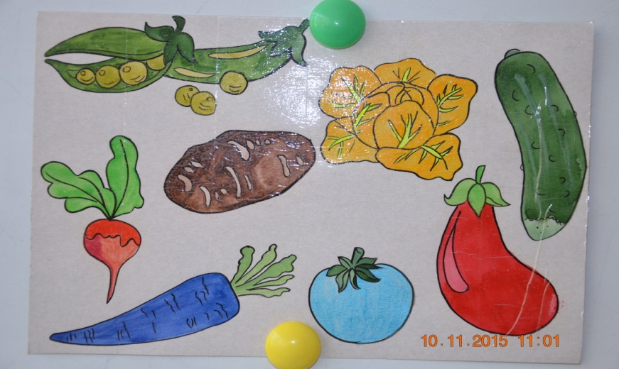
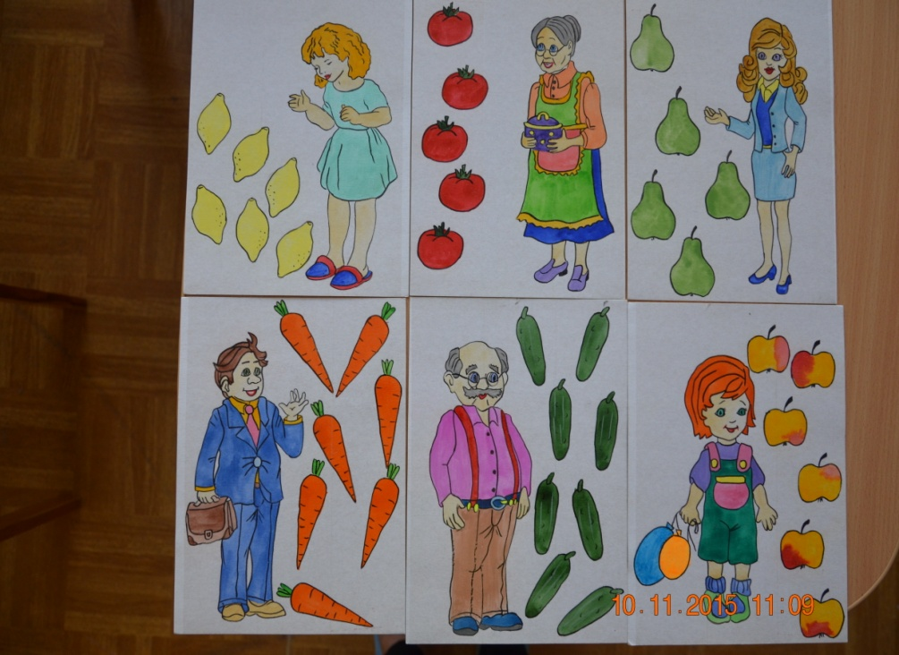
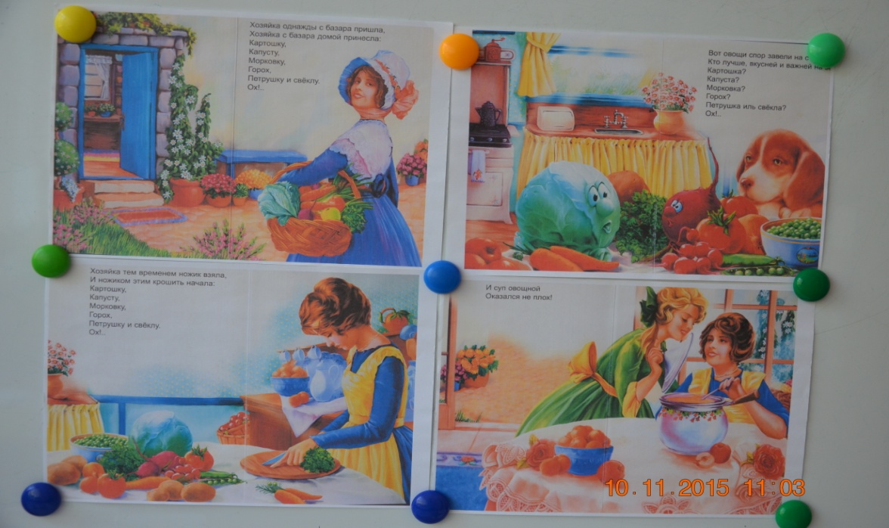

Slide 14
ПОДГОТОВКА К ОБУЧЕНИЮ ГРАМОТЕ ТЕМА: «Звук и буква А»
ЦЕЛЬ:
Образовательные:
- упражнять в образовании множественного числа существительных;
- закрепить навык четкого произнесения звука –А- в словах, предложениях;
Коррекционные:
- учить выделять звук – А- в начале слова;
- познакомить с буквой А;
- учить дифференцировать понятие звук-буква, развивать зрительный, слуховой, симультанный, цветовой гнозис, мелкую моторику.

Slide 15
ФОРМИРОВАНИЕ ЭЛЕМЕНТАРНЫХ МАТЕМАТИЧЕСКИХ ПРЕДСТАВЛЕНИЙ 3 года обучения
ЦЕЛЬ:
Коррекционные:
- познакомить детей с цифрой 3; учить соотносить число с цифрой; учить правильно писать цифру 3;
- закрепить умение сравнивать 2 группы множеств разнородных предметов в пределах 5, пользоваться словами больше, меньше на 1, одинаковое количество, поровну, столько … сколько;
- коррекция предметной агнозии;
- продолжать закреплять умения соотносить объемные и плоскостные формы, соответственно называя их;
- продолжать развивать внимание; умение действовать по сигналу;
Образовательные:
- формировать умение ориентироваться на плоскостном изображении, указывая местоположение предмета, использую понятия «слева», «справа», «вверху», «внизу», «между», расставлять мебель по образцу, составлять план кукольной комнаты с помощью контурных картинок.

Slide 16
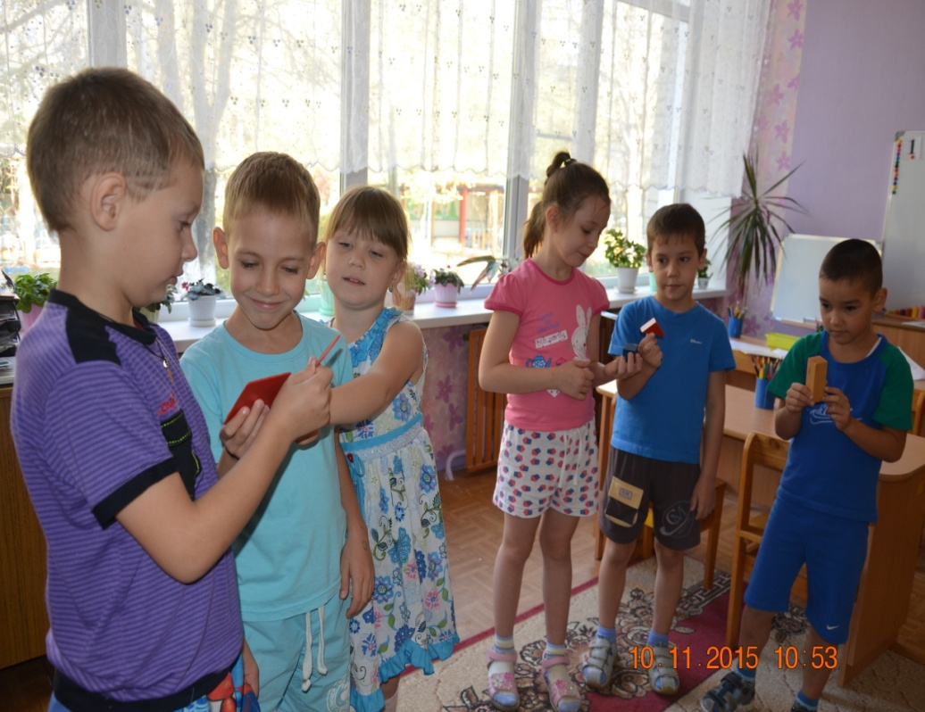
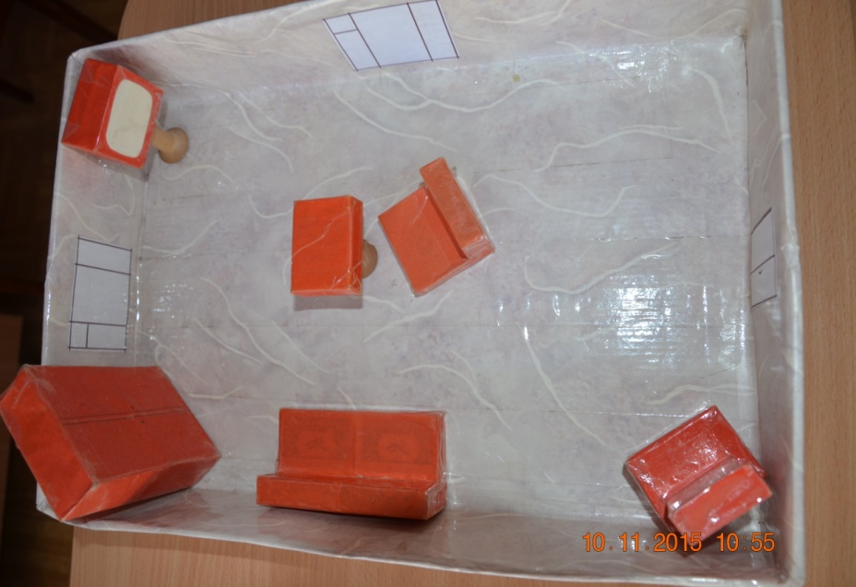
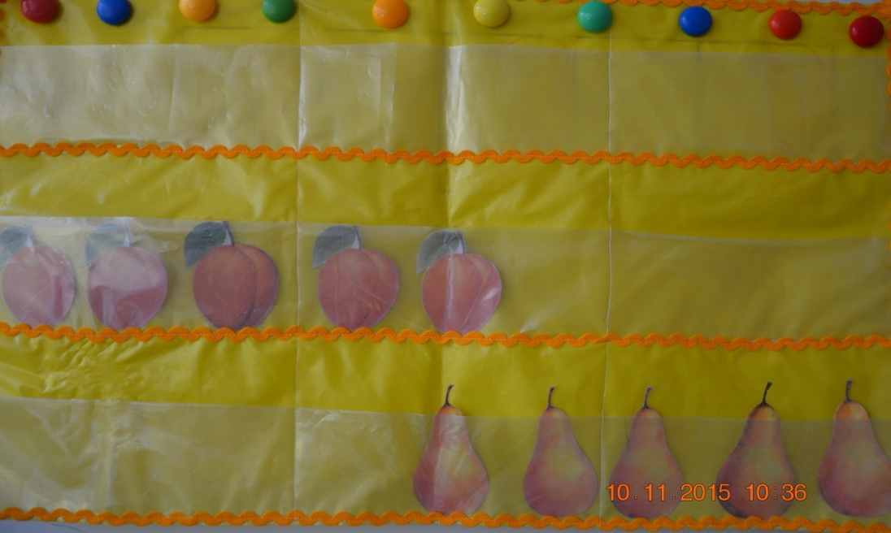
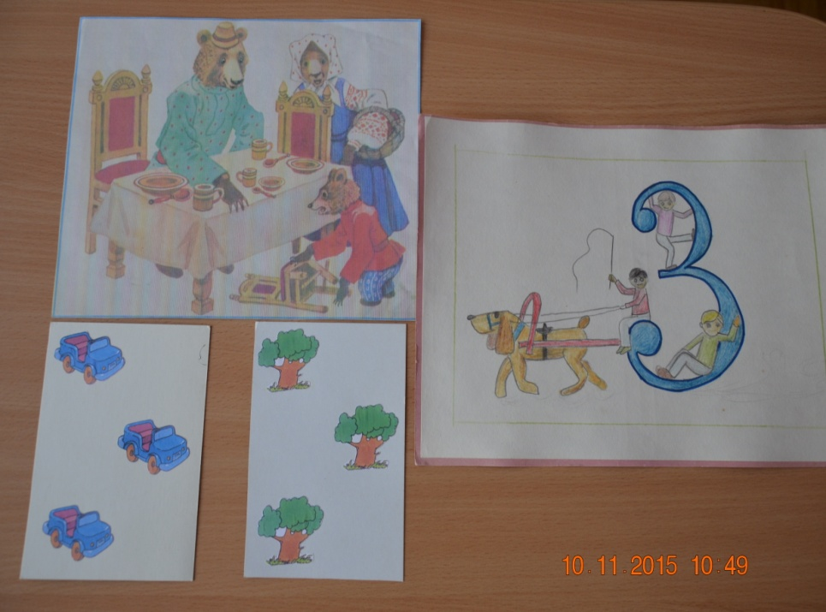

Slide 17
Инновационные подходы учителя-дефектолога в работе с детьми с ОВЗ
Светлая сенсорная комната
(«Волшебная комната»)
Гастрономически-логопедические игры
Особым образом организованная окружающая среда , наполненная разнообразными стимуляторами, воздействующая на органы зрения, слуха , осязания , обоняния
Весёлые артикуляционные упражнения для детей , которые они выполняют с большим удовольствием потому что все упражнения делаются со сладостями!

Slide 18
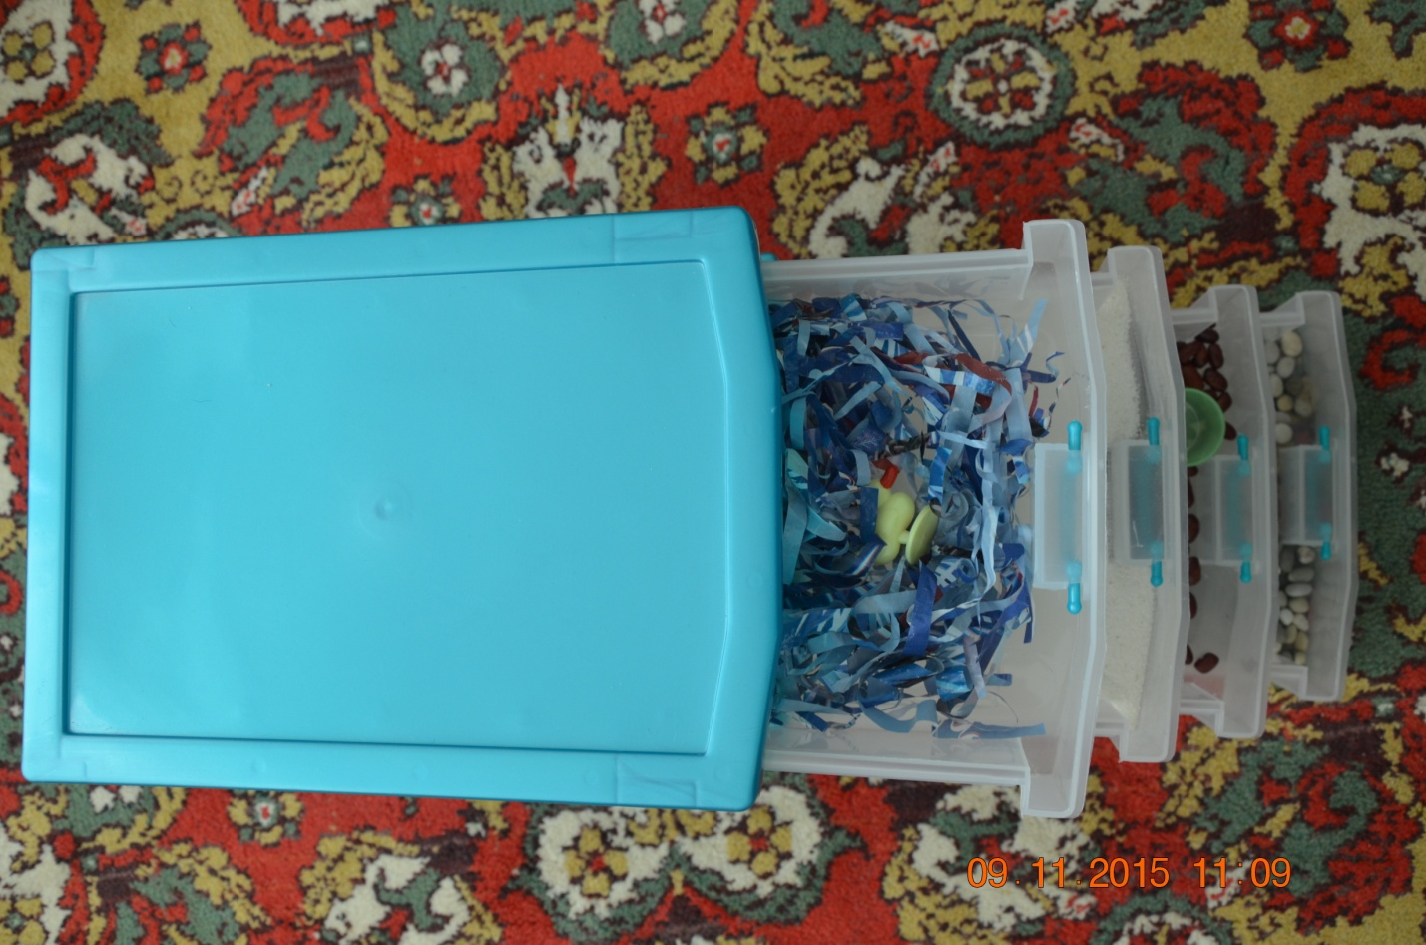
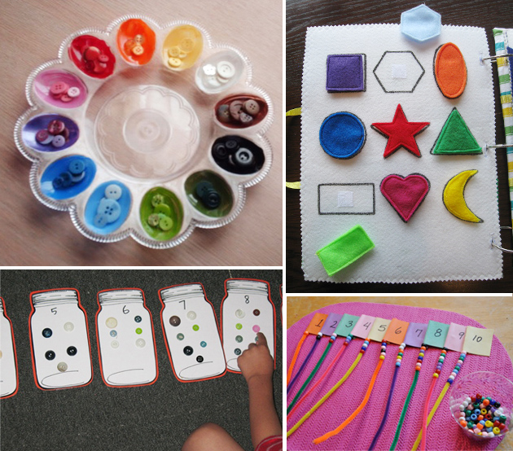
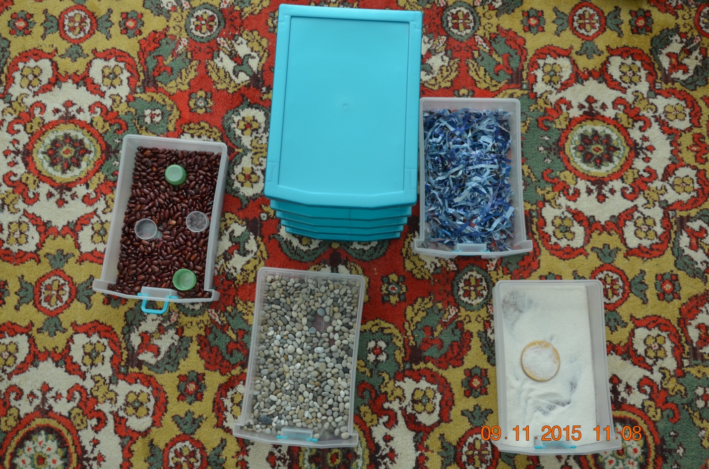
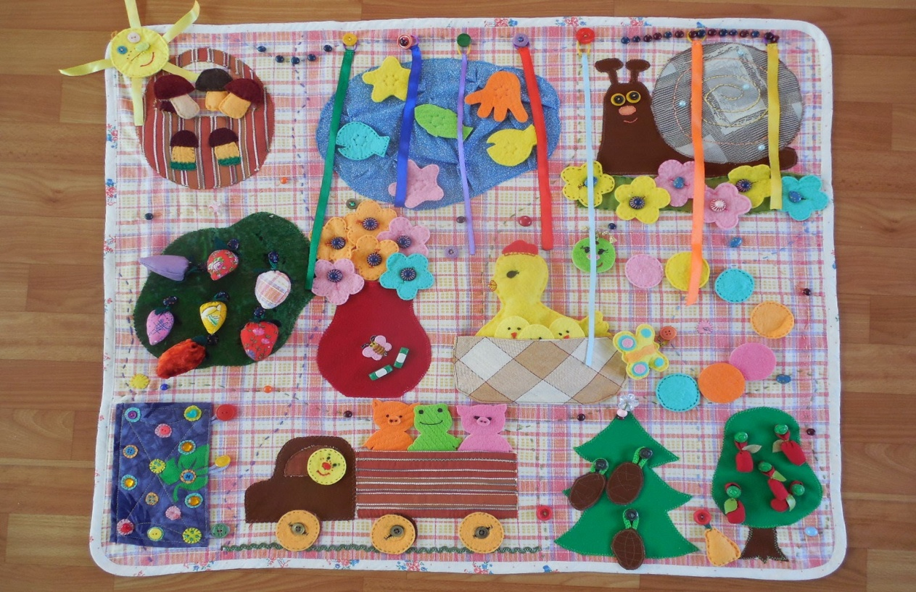
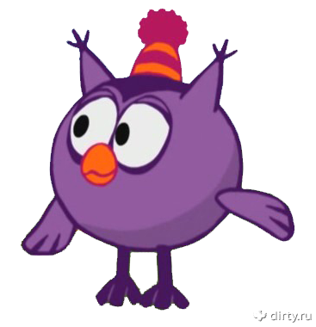
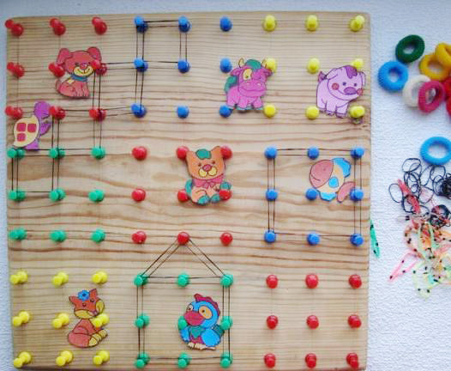
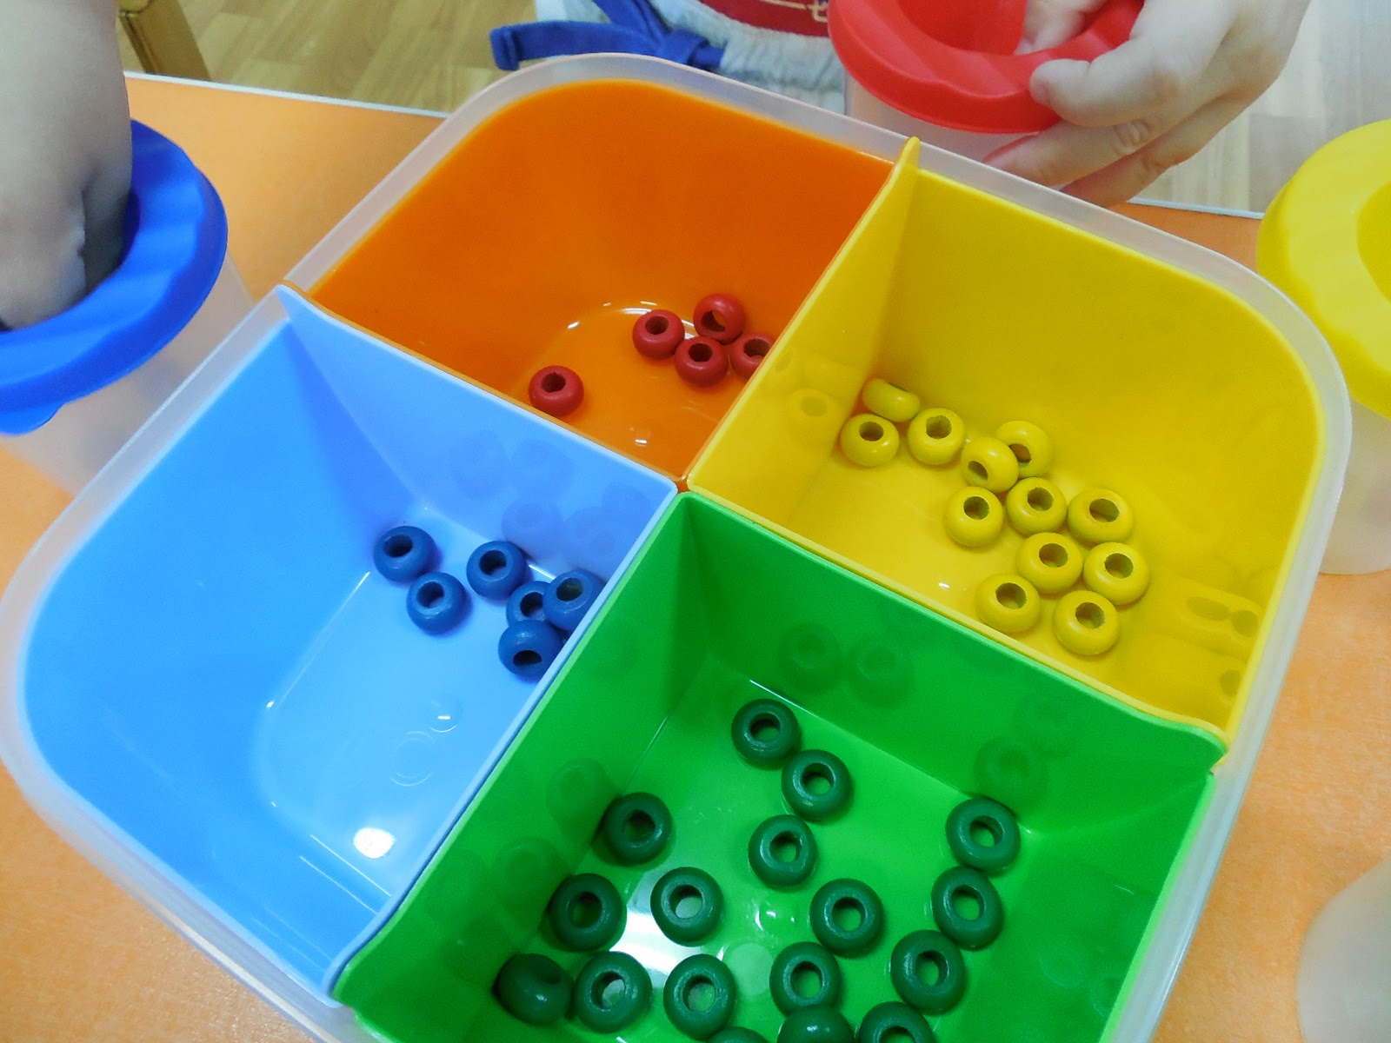
Светлая сенсорная комната(«Волшебная комната»)

Slide 19
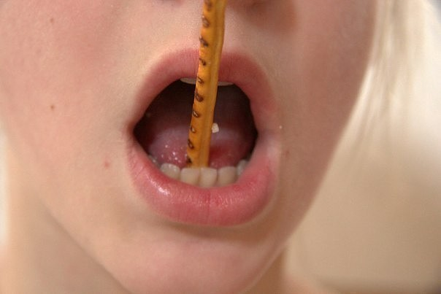
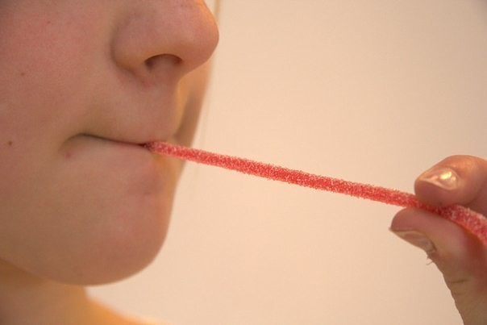
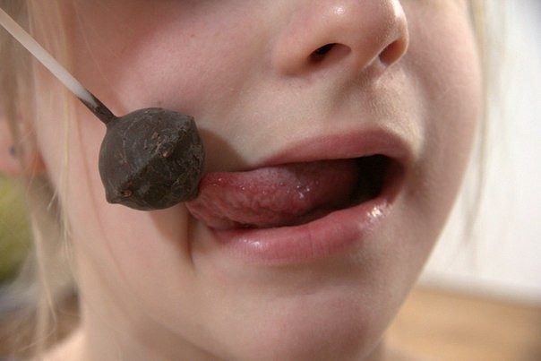
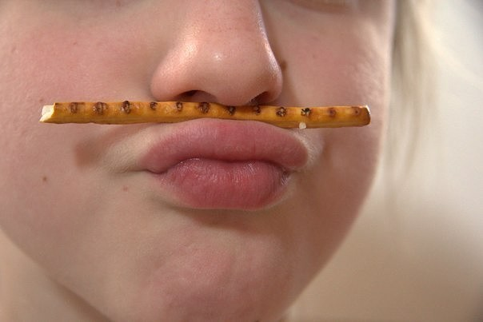
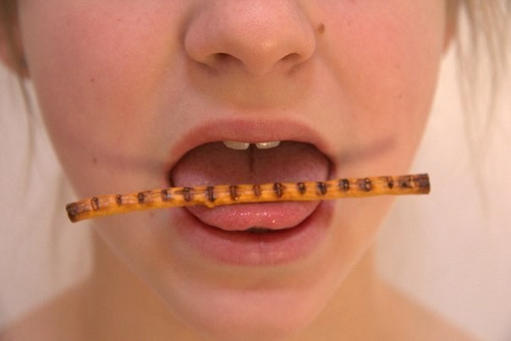
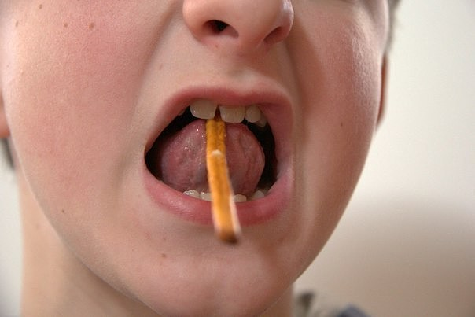
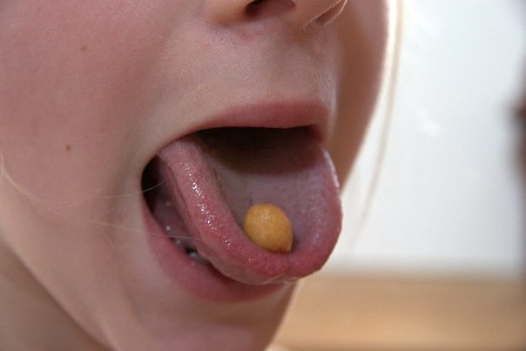
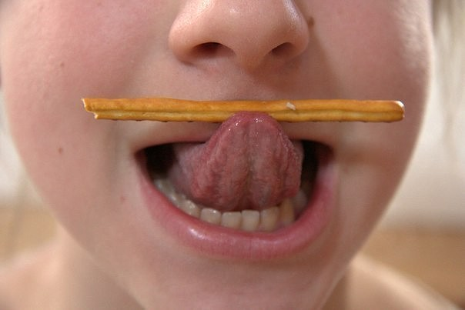
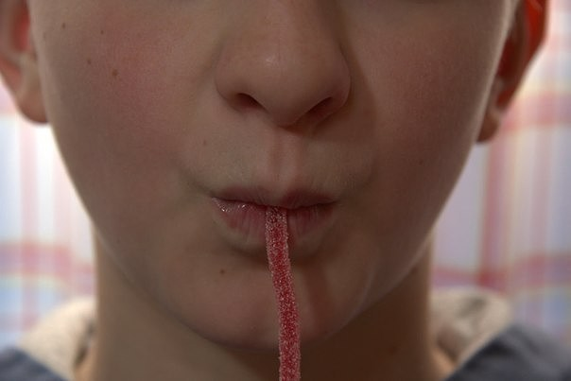
ГАСТРОНОМИЧЕСКИЕ ЛОГОПЕДИЧЕСКИЕ ИГРЫ

Slide 20
Индивидуальное занятие учителя-дефектолога с родителем и ребёнком

Slide 21
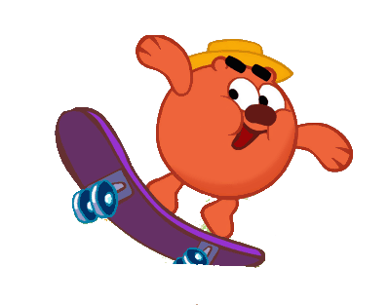
Цели:
1. Развивать тактильное восприятие с помощью природного материала.
2. Развивать мелкую моторику
3. Развивать умение устанавливать причинно – следственные связи между предметами.
4. Развивать логическое мышление.
5. Показать и обучить родителя играм, которые нужно проводить дома.
Материал: ящик с песком, миска с водой, 10 маленьких фигурок животных, набор объемных цифр, картинки для игры «Найди пару», палочки Кюизенера 18 шт.
Ход занятия.
Приветствие.
Проверка домашнего задания: были ли затруднения в выполнении, самостоятельно ли выполнил.
Уточнить, на развитие каких психических процессов направлена наша совместная работа с родителем ребенка.
Переход к занятию.
Организационный момент.
Дефектолог: «Отгадай загадку».
Загадка:
Из меня куличек печь удобно, только есть его нельзя.
Я сыпучий, желтый, несъедобный. Догадался, кто же я? (Песок)
Дефектолог: «Правильно, перед тобой песок».

Slide 22
Основная часть:
Дефектолог: «Скажи, а ты любишь играть с песочком? Давай сначала поздороваемся с песочком. Погрузи свои руки в песочек. Нам хорошо и приятно, мы чувствуем прохладу песка. Что мы можем сказать про песочек, какой он? (ответы: желтый, сухой, прохладный). Молодец!»
Дефектолог: «А теперь поиграем в игру «Найди цифру».
Ребёнок ищет в песке цифру, обследует её на ощупь и, не доставая из песка, называет её.
Игра «Найди животных»
Ребенок ищет животных по инструкции: «Найди 5 животных, 7» Можно усложнить задание: «Найди столько животных, чтобы их было больше трех, но меньше пяти».
Дефектолог: «Тебе понравилось играть с песочком? А теперь я хочу поиграть с тобой в другую игру «Найди пару».
Ребенок должен найти пару заданному предмету и объяснить, почему он выбрал именно этот предмет.
Дефектолог: «Следующая игра «Расставь по порядку».
Ребенок должен составить 6 рядов из палочек 3 размеров в каждом ряду (всего 18 палочек).
Итог занятия.
Дефектолог: «Чем мы сегодня занимались?»
Обсуждение с родителем игр, которые использовались на занятии. Рекомендации: как родитель может самостоятельно проводить дома данные игры.

Slide 23
План работы с родителями учителя-дефектолога
Сентябрь
«Специфика обучения и воспитания детей в группе с ЗПР». Цели, задачи, система коррекционной работы с детьми.
Октябрь
Практикум для родителей «Занимаемся дома».
Индивидуальные беседы «Особый ребенок - особое отношение».
Уголок учителя-дефектолога: «Как помочь особому ребенку войти в мир социальных отношений». Ознакомление с индивидуальным планом - работы на учебный год.
Ноябрь
Семинар – практикум: «Подготовка руки к письму. Как правильно? И как распознать неправильный навык».
Посещение родителями подгрупповых, индивидуальных и фронтальных занятий учителя-дефектолога.
Тематическая выставка книг: «Учимся писать». Повысить интерес к коррекционной работе детского сада. Познакомить с понятием «графомоторные навыки».
Декабрь
Родительское собрание «Особенности математических представлений у детей с ЗПР".
Индивидуальные консультации: «Знакомство с пальчиковой гимнастикой».
Посещение родителями подгрупповых, индивидуальных и фронтальных занятий учителя-дефектолога.
Уголок учителя-дефектолога: «Советы дефектолога». «Мир под рукой (пальчиковые игры, самомассаж кистей рук и пальцев».
Тематическая выставка книг «Пальчиковые игры».
Повысить интерес к коррекционной работе детского сада. Познакомить с понятиями «Пальчиковая гимнастика»
Проведение индивидуальных и подгрупповых бесед и консультаций с родителями по необходимости.
Январь
Индивидуальные консультации: «Акустико – артикуляционная характеристика гласных и согласных звуков».
Посещение родителями подгрупповых, индивидуальных и фронтальных занятий дефектолога.
Уголок учителя-дефектолога: «Звуковой анализ слов. Что это?»
Познакомить с особенностями работы учителя-дефектолога, его методами и приемами. Повысить интерес к коррекционной работе детского сада.

Slide 24
Февраль
Практикум для родителей: «Инновационные подходы в развитии пространственно-количественных представлений у детей с ЗПР».
Посещение родителями подгрупповых, индивидуальных и фронтальных занятий учителя-дефектолога.
Познакомить с особенностями работы учителя-дефектолога, его методами и приемами. Повысить интерес к коррекционной работе детского сада.
Март
Родительское собрание «Обучение связной речи детей с ЗПР».
Индивидуальные консультации: «Как выучить стихотворение дома».
Посещение родителями подгрупповых, индивидуальных занятий учителя-дефектолога.
Уголок учителя-дефектолога: «Упражнения для развития мелкой моторики рук и речи».
Познакомить с особенностями работы учителя-дефектолога, его методами и приемами. Повысить интерес к коррекционной работе детского сада.
Апрель
Индивидуальная консультация: «Фонематический слух – основа правильной речи».
Посещение родителями подгрупповых, индивидуальных занятий учителя-дефектолога.
Уголок учителя-дефектолога: «Игры для развития фонематического слуха». Познакомить с понятиями: «Фонематическое восприятие», воспитывать умение взаимодействовать (взрослый - ребенок).
Май
Отчетное родительское собрание: «Итоги коррекционной работы». Познакомить родителей с результатами проведенной коррекционной работы. Ответить на интересующие вопросы.

Slide 25
Анкета
Уважаемые родители! Просим Вас ответить на вопросы для планирования более результативной коррекционной работы и оказания максимально возможной помощи Вашему ребенку.
Фамилия, имя ребенка (если хотите указать) ______________________
Отметить кружком номера высказываний, с которыми Вы согласны.
Я всегда знакомлюсь с материалами коррекционной направленности, представленными на информационном стенде.
Если учитель-дефектолог пригласит на индивидуальную беседу, я обязательно приду.
Если возникнут вопросы к учителю-дефектологу, я обязательно их задам.
Если меня попросят выступить с небольшим сообщением на семинаре для родителей, я соглашусь.
Если меня попросят выступить перед детьми и рассказать о своей профессии или хобби, я соглашусь.
Я всегда выполняю со своим ребенком домашнее задание.
Если мой ребенок заболел, я все равно в конце недели возьму папку с заданиями от учителя-дефектолога.
Если мне предложат сделать совместную с ребенком поделку для конкурса, я соглашусь.
Если учитель-дефектолог предложит помимо индивидуальных консультаций задавать свои вопросы (в конверт для вопросов в папке), я активно соглашусь на это нововведение.
Я всегда посещаю родительские собрания.
Я готов принимать участие в мероприятиях для родителей помимо родительских собраний.
Если учитель-дефектолог скажет, что он вполне обойдется без моей помощи, я все равно буду стремиться развивать своего ребенка.
Я по своей инициативе покупаю книги и игры, направленные на развитие ребенка.
Я знаю программу, которой руководствуется учитель-дефектолог при проведении коррекционной работы с моим ребенком.
Спасибо за ответы!

Slide 26
Исходя из ответов родителей на 14 перечисленных вопросов, можно осуществить количественную обработку: «да» - 1 балл, «нет» или игнорирование ответа – 0 баллов.
Оценка результатов:
Высокий уровень мотивации к сотрудничеству – 11 – 14 баллов
Средний уровень мотивации к сотрудничеству – 6 – 10 баллов
Низкий уровень мотивации к сотрудничеству – 0 – 5 балов
Родители с высоким уровнем мотивации максимально вовлечены в коррекционный процесс, вносят свои предложения по его совершенствованию, систематически выполняют задания учителя-дефектолога, являются активными участниками мероприятий в рамках МКДОУ.
Родители со средним уровнем мотивации к сотрудничеству следуют требованиям дефектолога, но их участие в коррекционном процессе в большинстве случаев формальное, инициативность снижена, требуется постоянная стимуляция активности со стороны учителя-дефектолога.
Родители с низким уровнем мотивации к сотрудничеству не участвуют самостоятельно в коррекционном процессе выполняют только отдельны поручения педагога либо игнорируют и предпочитая быть пассивными наблюдателями и перекладывая всю ответственность за воспитание и образование своего ребенка на детский сад.

Slide 27
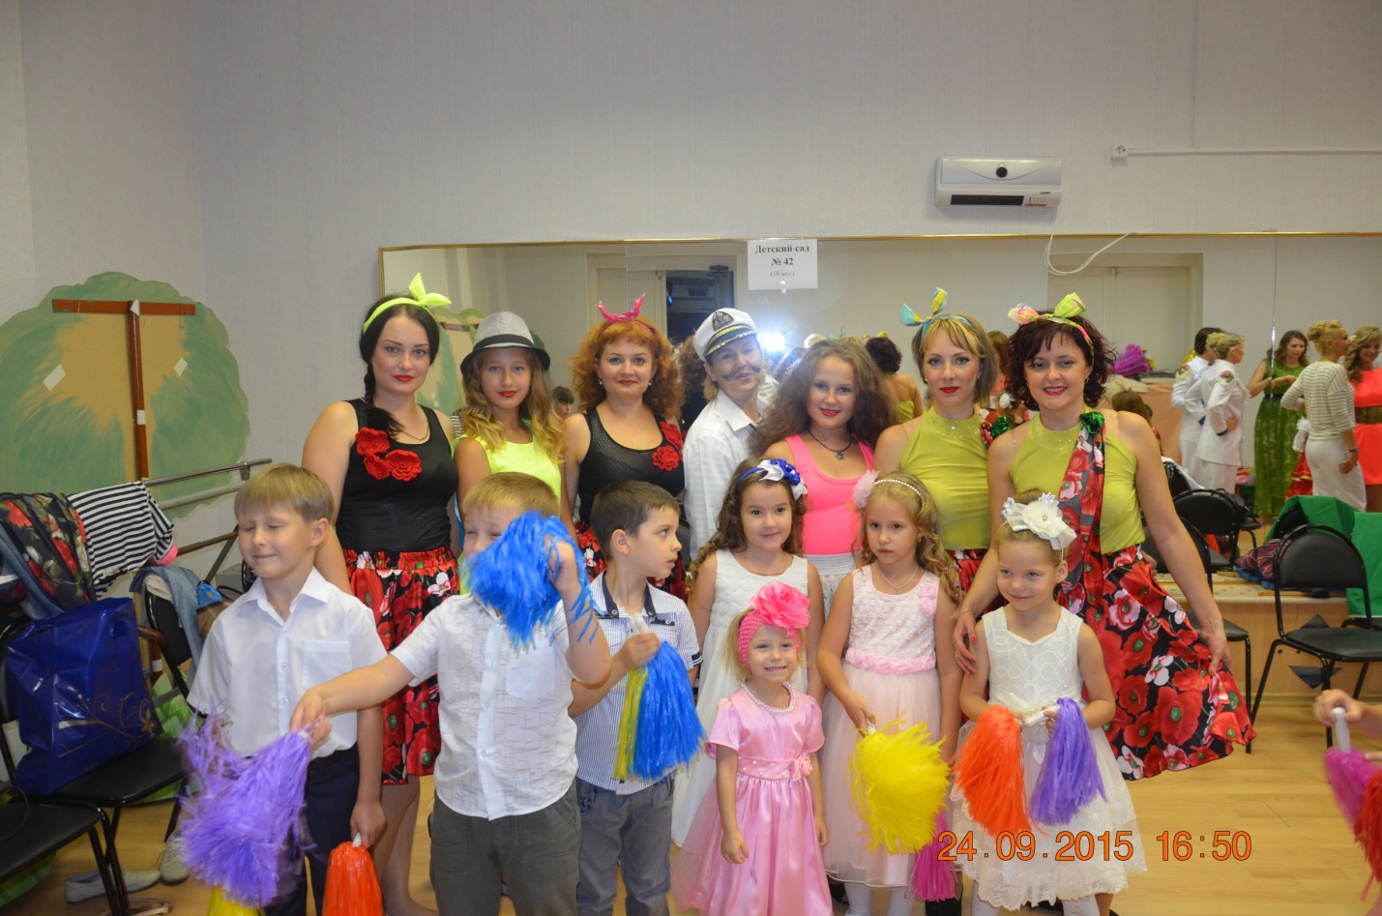
Всероссийский конкурс педагогического мастерства «Воспитатель года - 2015» с участием наших воспитанников

Slide 28
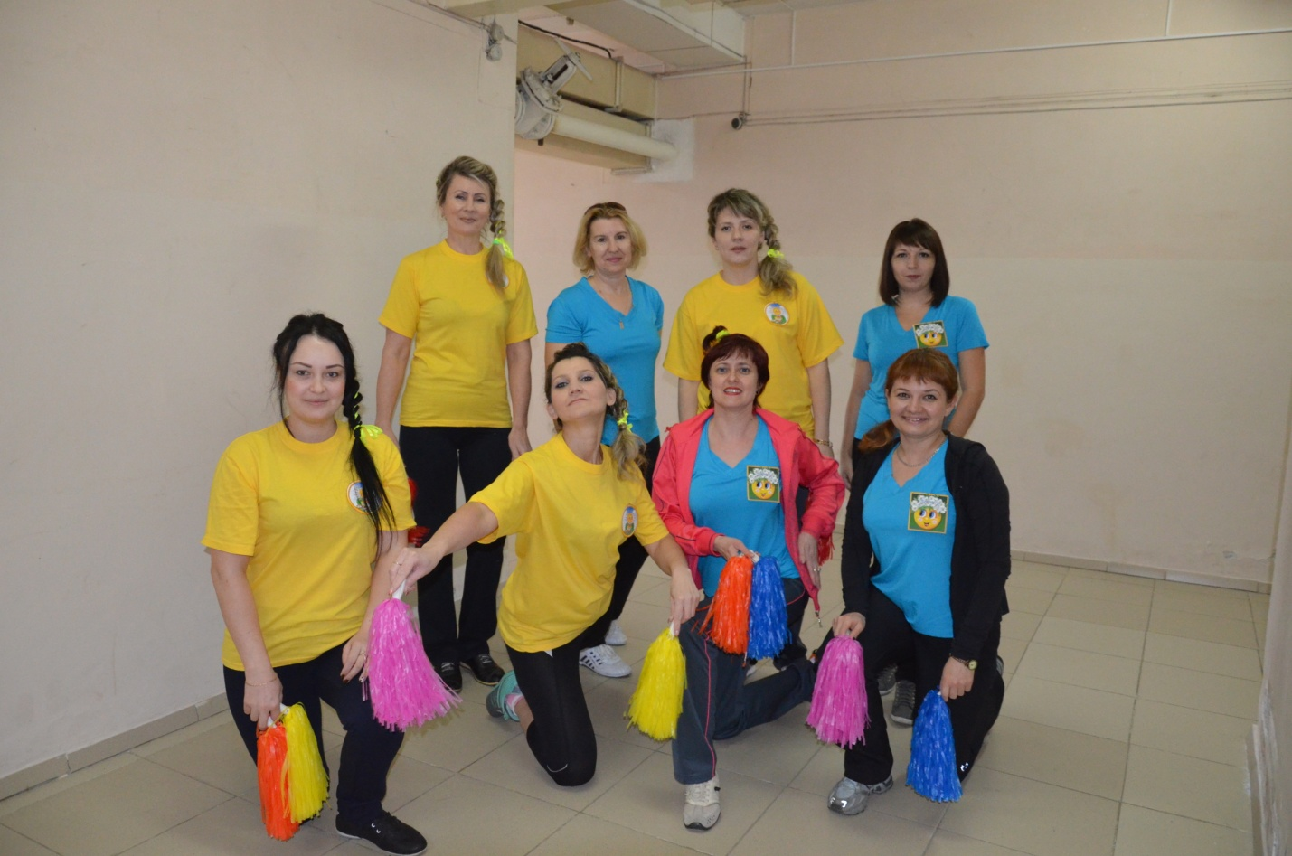
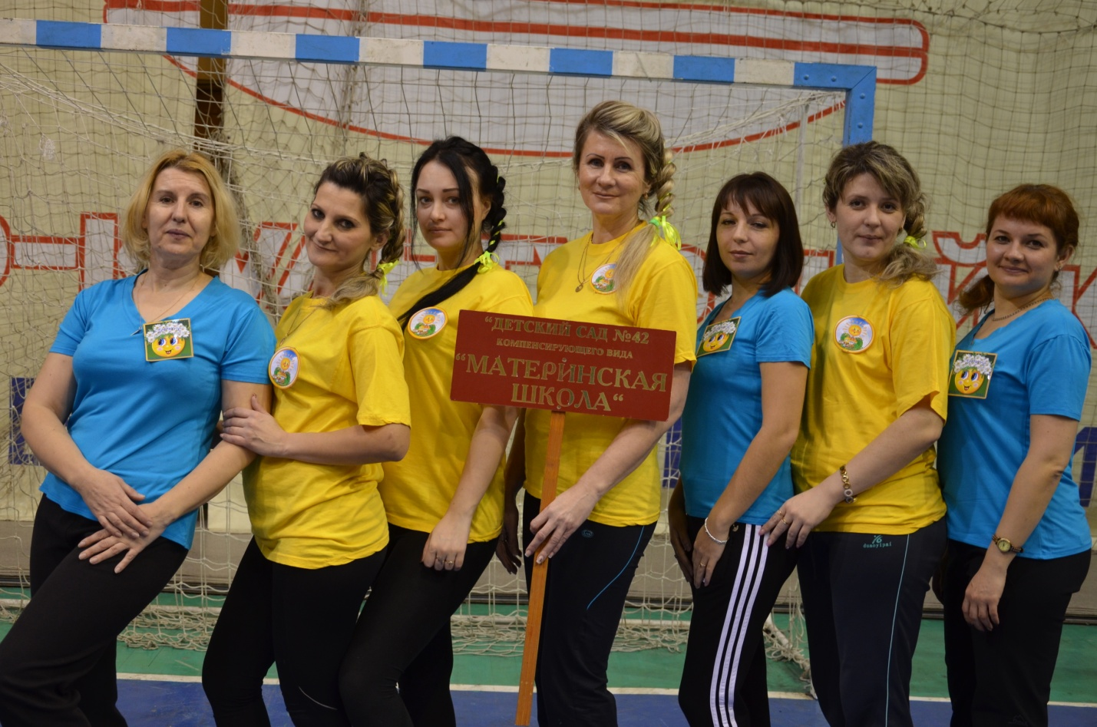
Городской конкурс «Красота и грация – 2015»

Slide 29
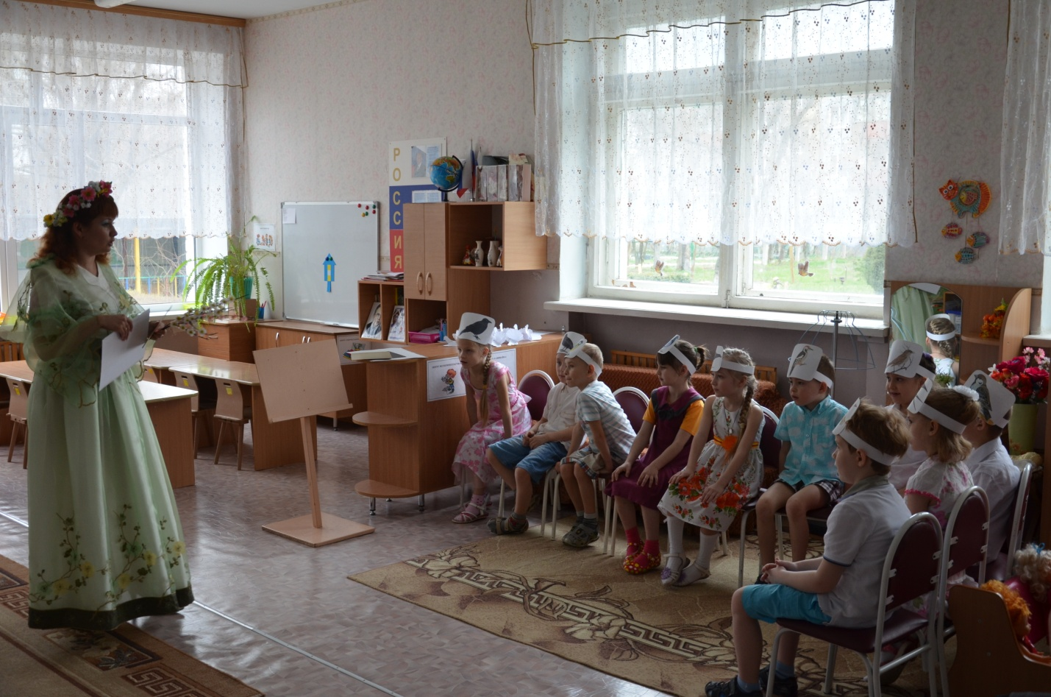
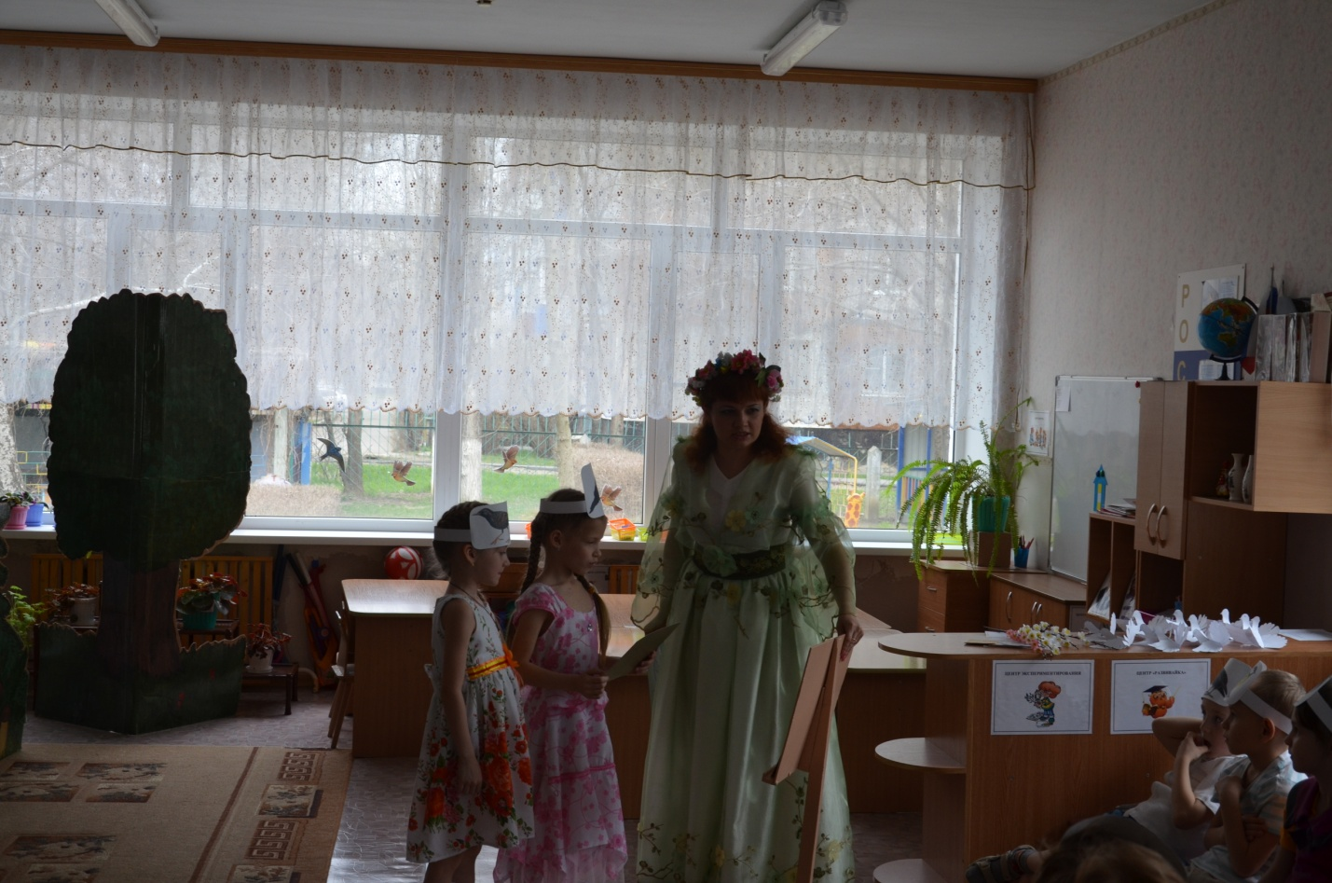
Дети внимательно слушают рассказ о перелетных птицах.

Slide 30
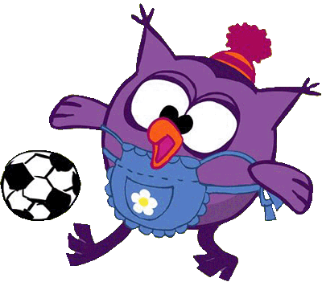
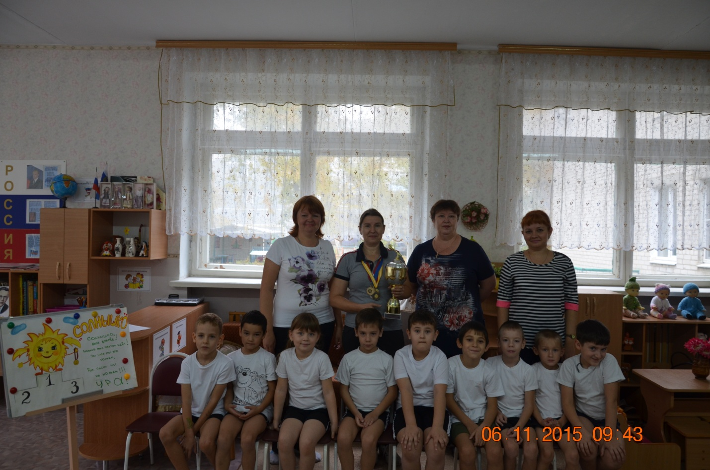
Наши будущие спортсмены

Slide 31
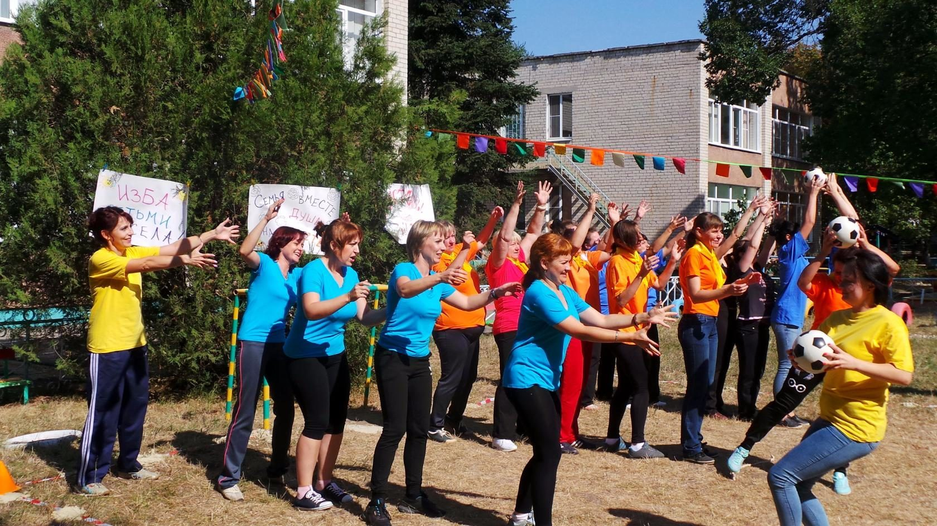
«Здоровая нация – здоровая Россия!»

Slide 32
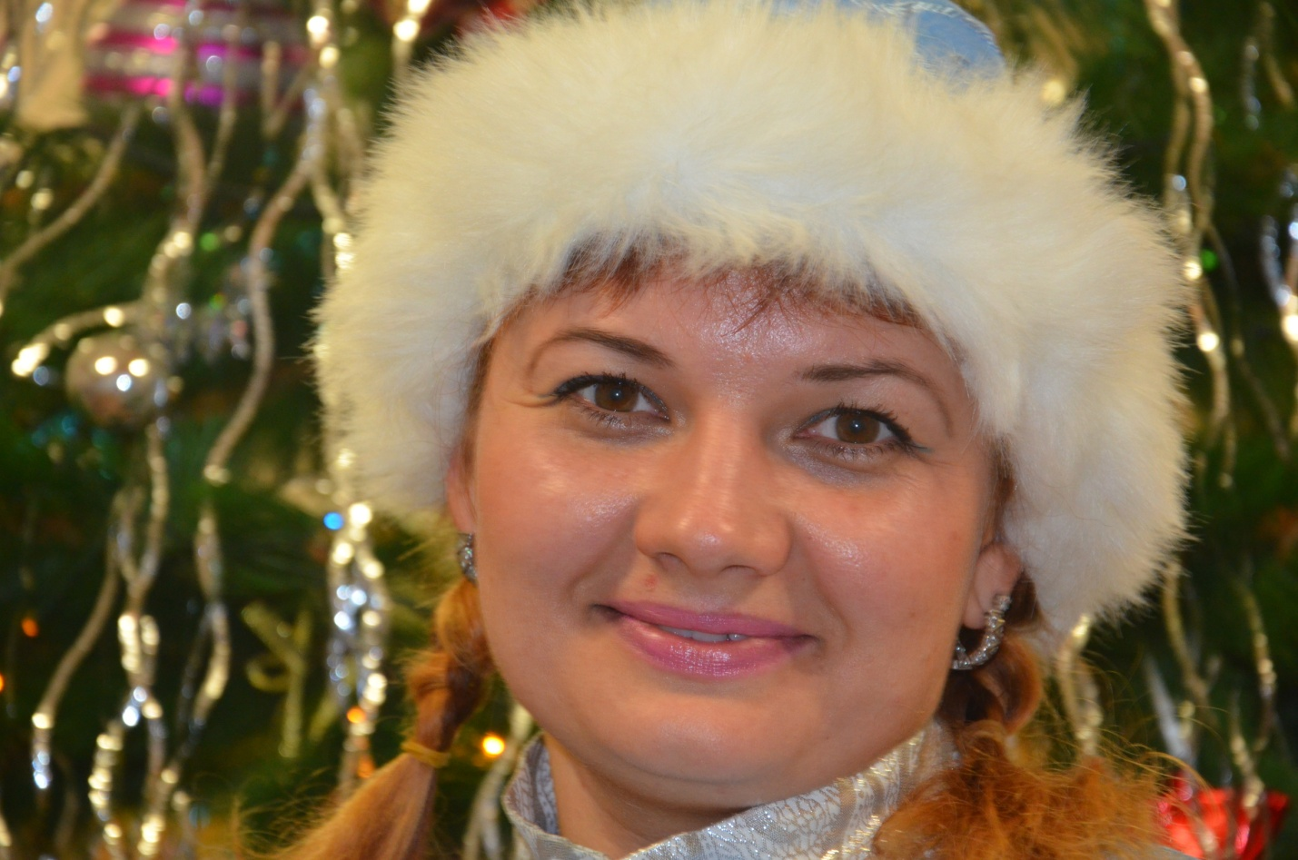
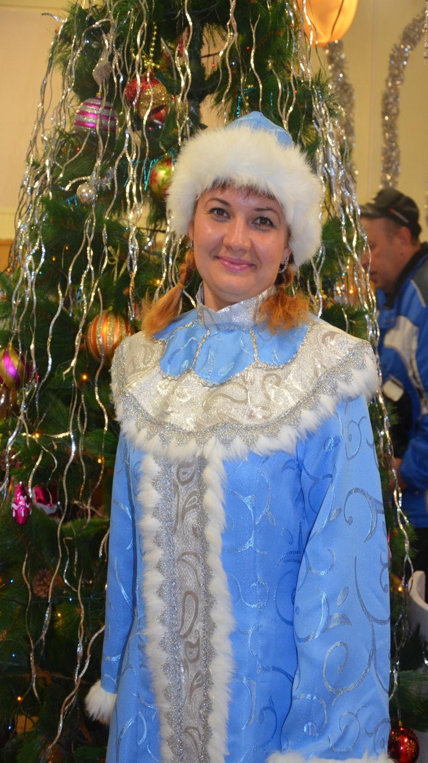
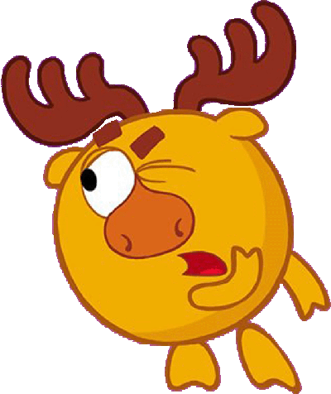
Хороша в роли «Снегурочки!»

Slide 33
Наши папы самые сильные

Slide 34
Наш дружный коллектив

Slide 35
Сказка «Колобок»
Золотая осень

Slide 36
Мои достижения

Slide 39
СПАСИБО ЗА ВНИМАНИЕ!!!

